Slide 1
Osztófej

Slide 2
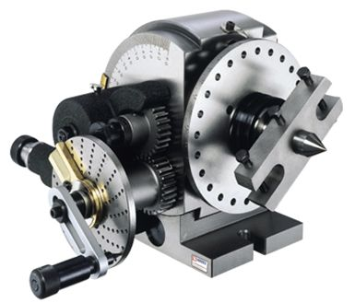
A lyuktárcsa az osztófej házához rögzíthető. A fogantyút a lyuktárcsából kihúzva a csigaáttételen keresztül (k_{cs}=1/40) a munkadarabot tudjuk forgatni.

Slide 3
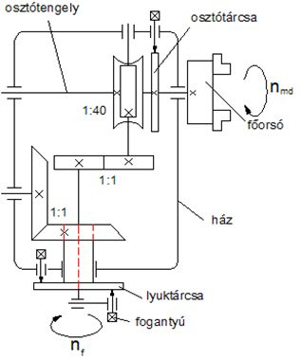

Slide 4
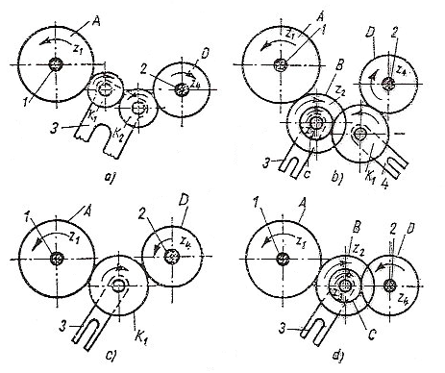
A váltókerekek elrendezése különféle áttételeknél és fogásirányoknál

Slide 5
Közvetlen osztás: a tárgyorsót vagy a befogott munkadarabot kézzel forgatjuk a kívánt helyzetbe.
A tárgyorsóra szerelt 60 lyukú osztógyűrű 1 lyuklépése a „t” a kívánt osztószám:
Példa: t=4 lapot kell marni egy hengerre.

Slide 6
Egyszerű osztás: a tárgyorsós az osztóforgattyú-karral 1:40 áttételű csigahajtáson keresztül a kívánt szög alatt elforgatjuk.
Az osztófejhez 2 db kétoldalas osztótárcsa tartozik, a lyukkörök száma:
I. tárcsa egyik oldal: 9,
másik oldal 15, 16, 17, 18, 19, 20, 21
II. tárcsa egyik oldala: 23, 27, 29, 31, 33, 37, 39,
másik oldala: 41, 43, 47, 49, 51, 53, 57.

Slide 7
vagy 3 osztótárcsa → 6 lyuksorral
I. 15, 16, 17, 18, 19, 20
II. 21, 23, 27, 29, 31, 33
III. 37, 39, 41, 43, 47, 49

Slide 8
Példa: 35 fogszámú kereket kell marni.
Azt az osztótárcsát kell választani, ami 7-nek az
egészszámú többszöröse, tehát vagy

Slide 9
Differenciál osztás:
Az osztófejhez tartozó váltókerekek fogszámai:
Z= 20, 25, 30, 35, 40, 45, 50, 55, 60, 65, 70, 80, 85, 90, 100.
Az osztótárcsát a tárgyorsóról fogaskerék-áttételen keresztül, osztás közben elforgatjuk.
Példa:
Legyen a szükséges osztás t=79.
A célszerűen választott közelítő osztásérték k=80.

Slide 10
Lyuk-körszám és a lyuklépés:
A 20-as lyukkörön 10 lyuklépést végzünk.
Az osztóorsó helyes elfordulásához az osztótárcsa kiegészítő elfordulása szükséges. Az osztáskülönbséget váltófogaskerekekkel egyenlítjük ki.

Slide 11
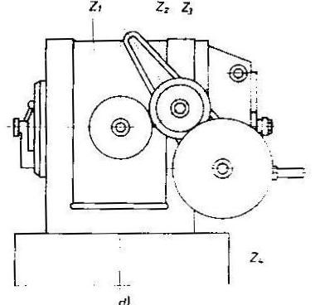
A negatív előjel azt jelenti, hogy az osztótárcsát a forgatókarral ellentétes irányba kell forgatni!
A törtet úgy kell alakítani, hogy a számlálóba és a nevezőbe a rendelkezésre álló kerekek közül lehessen választani.
Egyszeres áttételt alkalmazunk két közlő kerékkel.

Slide 12
Példa: t=69. A választott osztásszám k=70.
21 –es lyukkörön 12 lyuklépés.
A szükséges váltókerekek. Kettős áttétellel. Az osztótárcsa forgásiránya egyezik a forgatókar forgásirányával. Közlő kerékre nincs szükség.

Slide 13
